Slide 1
Sprint 2
Mappe, istogrammi, piechart, term cloud e tasto “load more”

Slide 2
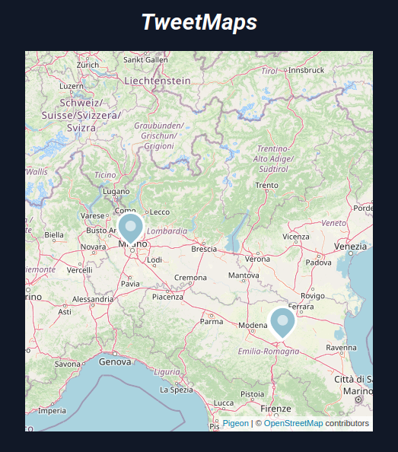
Mappe
User story → Geolocalize tweets
As a user, I want to see the position of tweets on a map, so I can track the position of tweets
Durante questo sprint ci siamo concentrati nell’implementazione delle mappe. Tramite la libreria “Pidgeot”, e un api nel backend che restituisce la geolocalizzazione dei tweet, abbiamo inserito la mappa in fondo al sito con i marker.

Slide 3
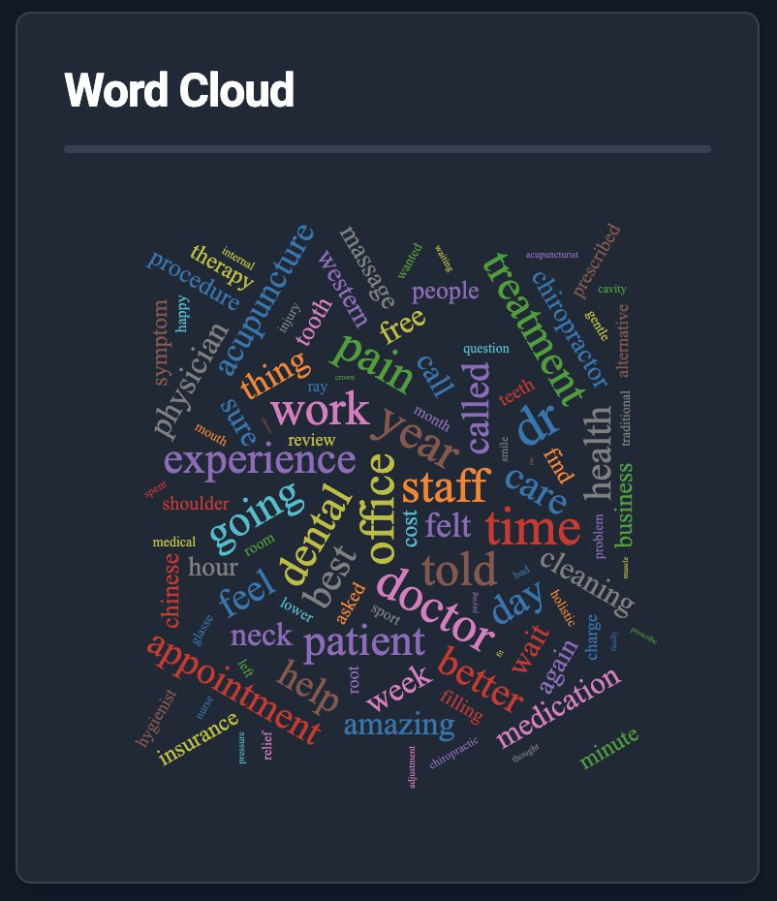
Term cloud
User story → Term cloud
As a user, I want to see a term cloud of a compilation of tweets, so I can share the screenshot of it
Abbiamo iniziato a implementare la term cloud, a livello frontend e’ gia’ funzionante, il backend e’ ancora WIP.

Slide 4
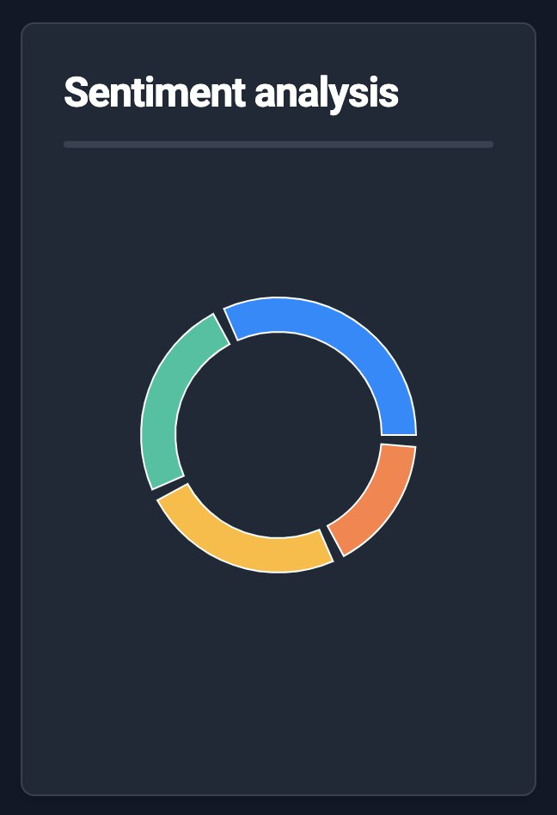
Piechart
User story → Sentiment Piechart
As a user, I want to see a piechart of sentiment of tweets, so I can know how people feel about a topic.
Come per la Term cloud, abbiamo iniziato a implementare la piechart della sentiment analisys, ma non abbiamo ancora finito la parte backend.

Slide 5
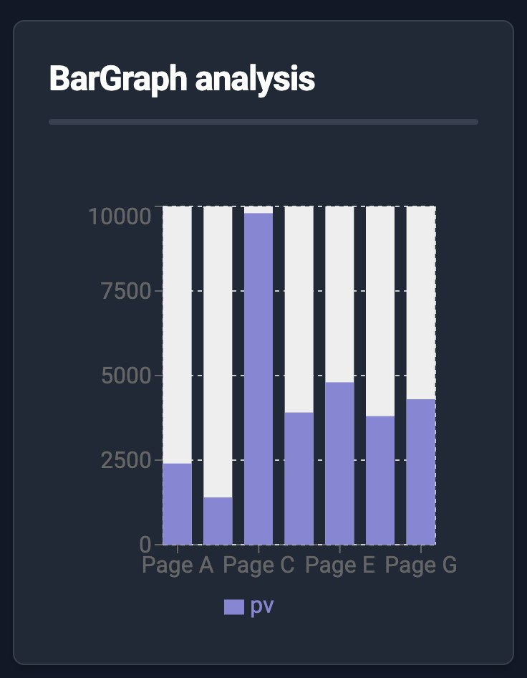
Istogrammi
User story → histogram tw
As a user, I want to see the histogram of a collection of tweets based on time, so I can see when people tweet.
Come le ultime due, la parte frontend e’ finita e la parte backend non e’ ancora completata.

Slide 6

Load more
User story → load more
As a user, I want to be able to see more tweets on a button click, so I can visualize more tweets only when I need to see them.
Abbiamo aggiunto un tasto “load more” nel frontend per permettere agli utenti di vedere piu tweet

